Slide 1



C:\Users\HP\Desktop\Trungthu demo\
TOÁN
LUYỆN TẬP
Trang: 68

Slide 2


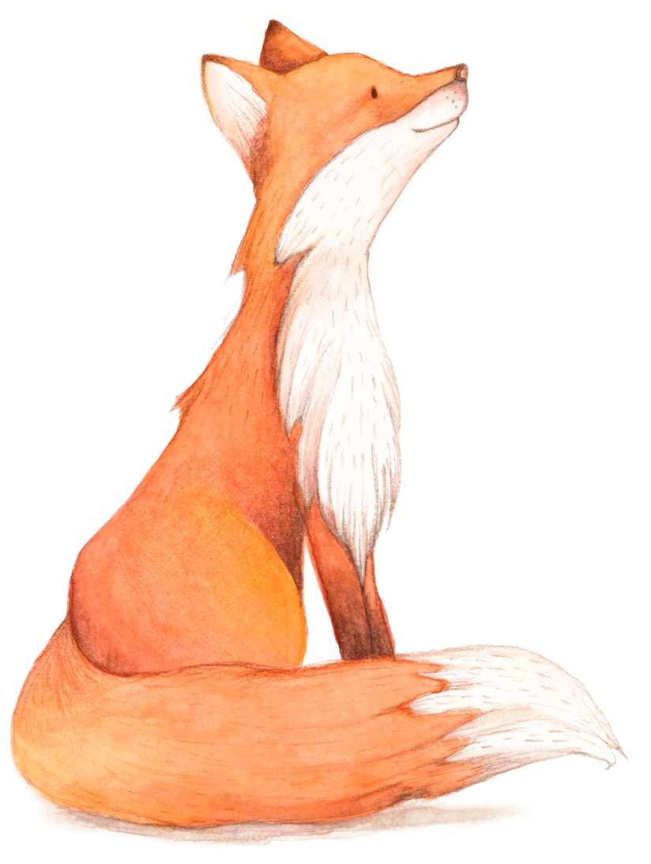

CHÚ CÁO
DỄ THƯƠNG

Slide 3



Bài 1: Viết phân số sau dưới dạng số thập phân.
6
5
A
0,3
C
1,2
B
1,3
D
2,2

Slide 4

Bài 2: Viết phân số sau dưới dạng số thập phân.
18
4
A
4,4
C
4,6
B
D
4,5
4,7

Slide 5
TOÁN
LUYỆN TẬP
Trang: 68

Slide 6


MỤC TIÊU
01
Rèn kĩ năng thực hiện phép chia một số tự nhiên cho một số tự nhiên mà thương tìm được là một số thập phân.
02
Giải bài toán liên quan đến chu vi, diện tích hình, bài toán liên quan đến trung bình cộng.

Slide 7

LUYỆN TẬP

Slide 8

Bài 1: Tính
a) 5,9 : 2 + 13,06
b) 35,04 : 4 - 6,87
c) 167 : 25 : 4
d) 8,76 x 4 : 8

Slide 9
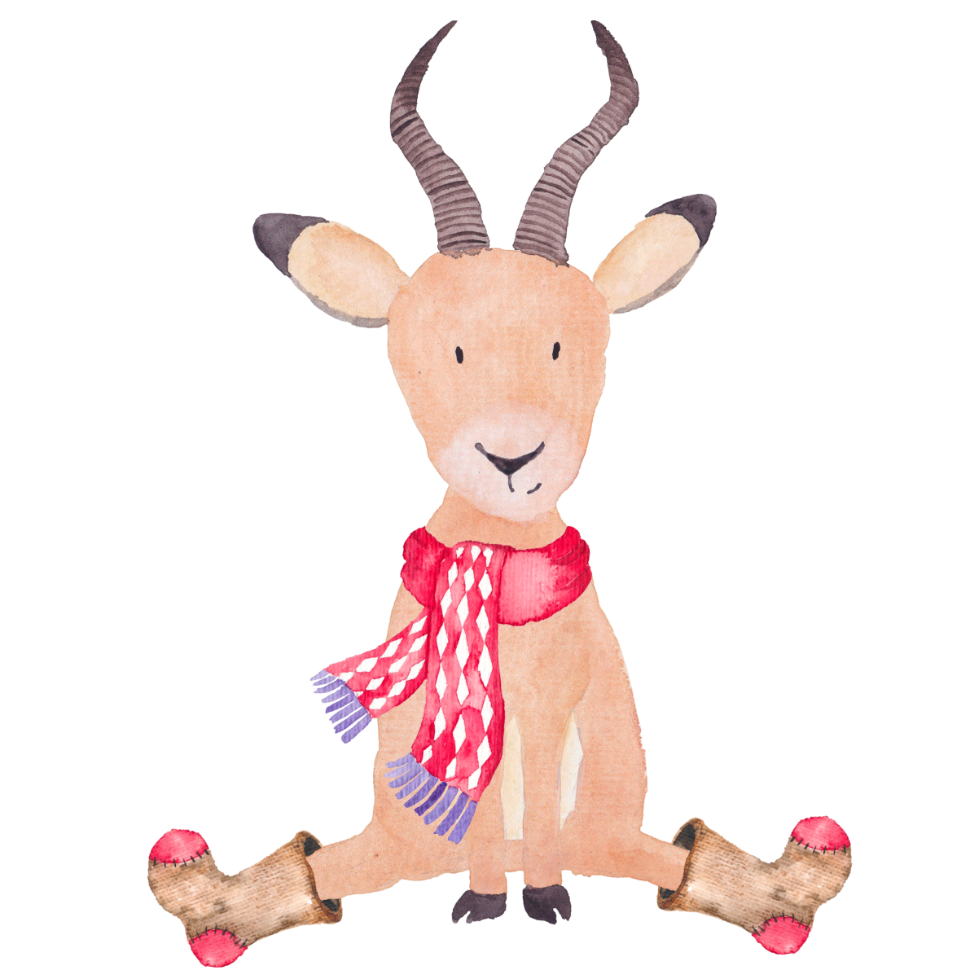

Bài 1: Tính
a) 5,9 : 2 + 13,06
= 2,95
+ 13,06
= 16,01

Slide 10
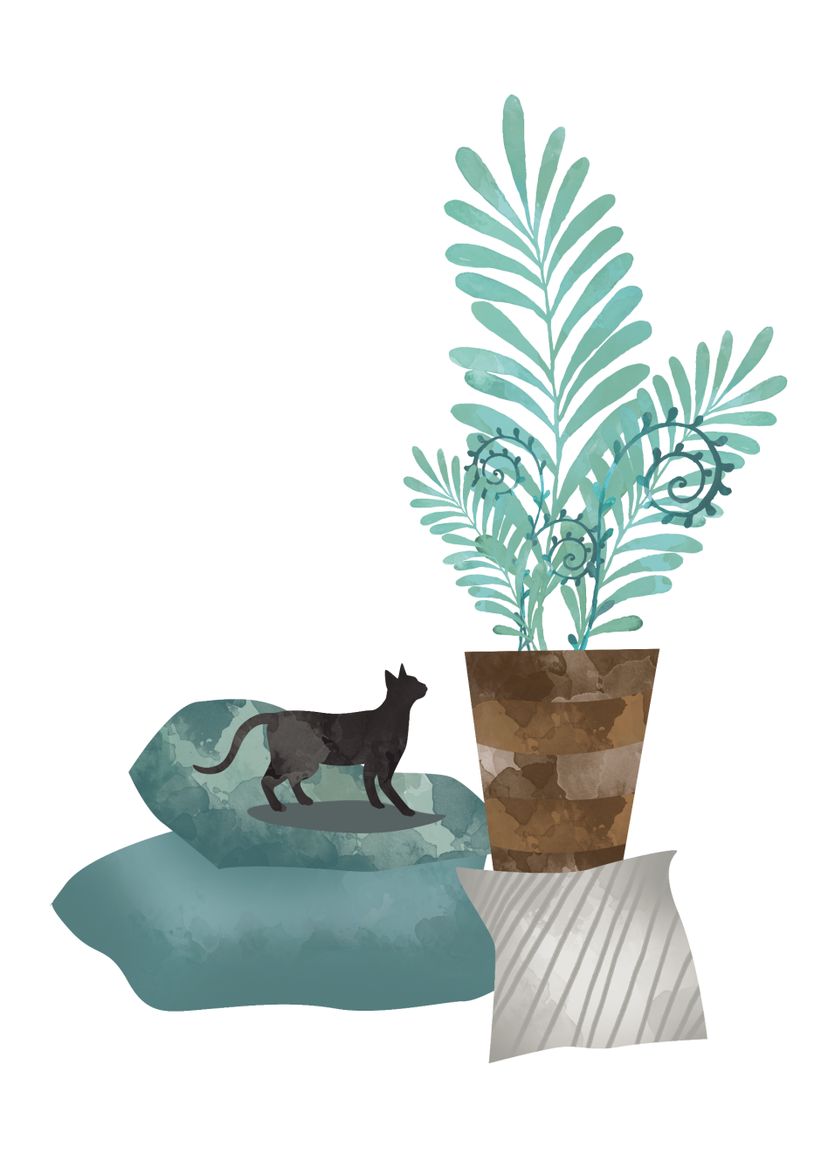

Bài 1: Tính
b) 35,04 : 4 - 6,87
= 8,76
- 6,87
= 1,89

Slide 11

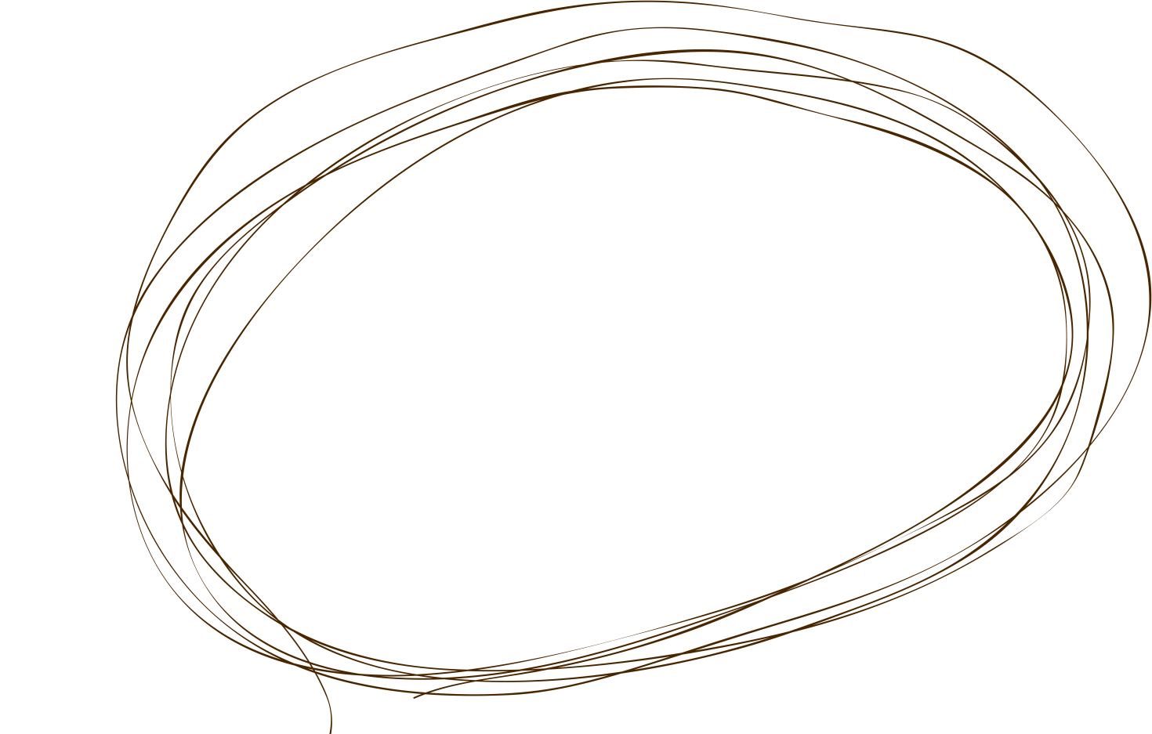
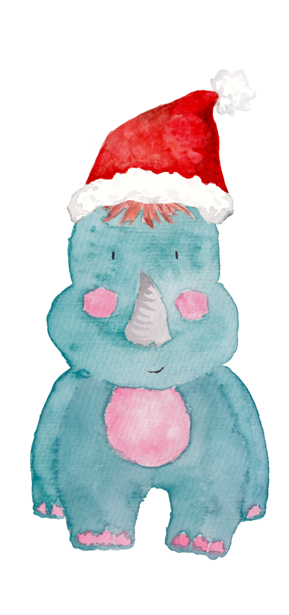
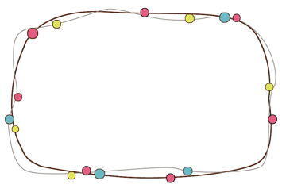
Bài 1: Tính
Cách 1:
c) 167 : 25 : 4
= 6,68
: 4
= 1,67
c) 167 : 25 : 4
= 167 :
(25 x 4)
Cách 2:
= 167 : 100
= 1,67

Slide 12
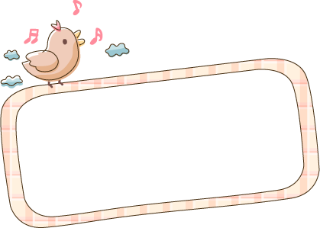

Bài 1: Tính
d) 8,76 x 4 : 8
= 35,04
: 8
= 4,38

Slide 13

Bài 2: Tính rồi so sánh kết quả tính: (Ngoài Chuẩn)
a) 8,3 x 0,4 và 8,3 x 10 : 25
b) 4,2 x 1,25 và 4,2 x 10 : 8
c) 0,24 x 2,5 và 0,24 x 10 : 4

Slide 14
Bài 2: Tính rồi so sánh kết quả tính:
a) 8,3 x 0,4 và 8,3 x 10 : 25
8,3 x 10 : 25
8,3 x 0,4
= 83
: 25
= 3,32
= 3,32
Vậy 8,3 x 0,4 = 8,3 x 10 : 25

Slide 15
Bài 2: Tính rồi so sánh kết quả tính:
b) 4,2 x 1,25 và 4,2 x 10 : 8
4,2 x 10 : 8
4,2 x 1,25
= 42
: 8
= 5,25
= 5,25
Vậy 4,2 x 1,25 = 4,2 x 10 : 8

Slide 16
Bài 2: Tính rồi so sánh kết quả tính:
c) 0,24 x 2,5 và 0,24 x 10 : 4
0,24 x 10 : 4
0,24 x 2,5
= 2,4
: : 4
= 0,6
= 0,6
Vậy 0,24 x 2,5 = 0,24 x 10 : 4

Slide 17


Bài 3/ trang 68
Một mảnh vườn hình chữ nhật có chiều dài 24m, chiều rộng bằng chiều dài. Tính chu vi và diện tích của mảnh vườn đó.
2
5

Slide 18

Bài 3/ trang 68
Một mảnh vườn hình chữ nhật có chiều dài 24m, chiều rộng bằng chiều dài. Tính chu vi và diện tích của mảnh vườn đó.
2
5
2
Chu vi hình chữ nhật:
Tóm tắt:
24m
(Chiều dài + Chiều rộng) x 2
3
Chiều dài:
Diện tích hình chữ nhật:
Chiều dài x Chiều rộng
Chiều rộng:
? m
Chu vi: ? m
Chiều rộng = Chiều dài x $\frac{2}{5}$
1
Diện tích: ? m²

Slide 19
Bài 3/ trang 68
Bài giải:
Chiều rộng mảnh vườn hình chữ nhật là:
2
24 x
= 9,6 (m)
5
Chu vi mảnh vườn hình chữ nhật là:
(24 + 9,6) x 2 = 67,2 (m)
Diện tích mảnh vườn hình chữ nhật là:
24 x 9,6 = 230,4 (m²)
Đáp số: 67,2 m
230,4 m²

Slide 20
Bài 4/ trang 68
Trong 3 giờ xe máy đi được 93km. Trong 2 giờ ô tô đi được 103 km. Hỏi mỗi giờ ô tô đi nhiều hơn xe máy bao nhiêu ki-lô-mét?

Slide 21
Bài 4/ trang 68
Trong 3 giờ xe máy đi được 93km. Trong 2 giờ ô tô đi được 103 km. Hỏi mỗi giờ ô tô đi nhiều hơn xe máy bao nhiêu ki-lô-mét?
Tóm tắt:
93km
Xe máy:
? km
Ô tô:
103km

Slide 22
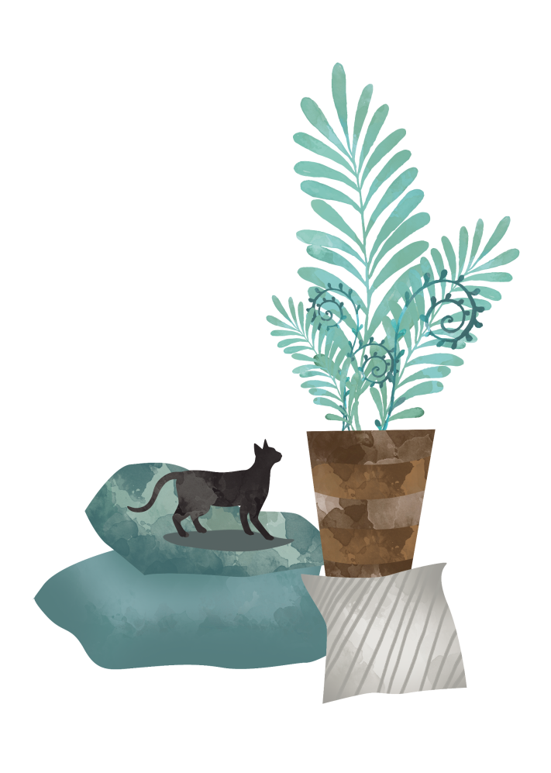
Bài giải
Số ki-lô-mét mỗi giờ xe máy đi được :
93 : 3 = 31 (km)
Số ki-lô-mét mỗi giờ ô tô đi được :
103 : 2 = 51,5 (km)
Số ki-lô-mét mỗi giờ ô tô đi nhiều hơn xe máy là :
51,5 – 31 = 20,5(km)
Đáp số: 20,5 km

Slide 23
DẶN DÒ
01
02
Hoàn thành bài tập, ôn lại cách chia một số tự nhiên cho một số tự nhiên có thương là một số thập phân.
Chuẩn bị bài: Chia một số tự nhiên cho mộ số thập phân.

